Slide 1
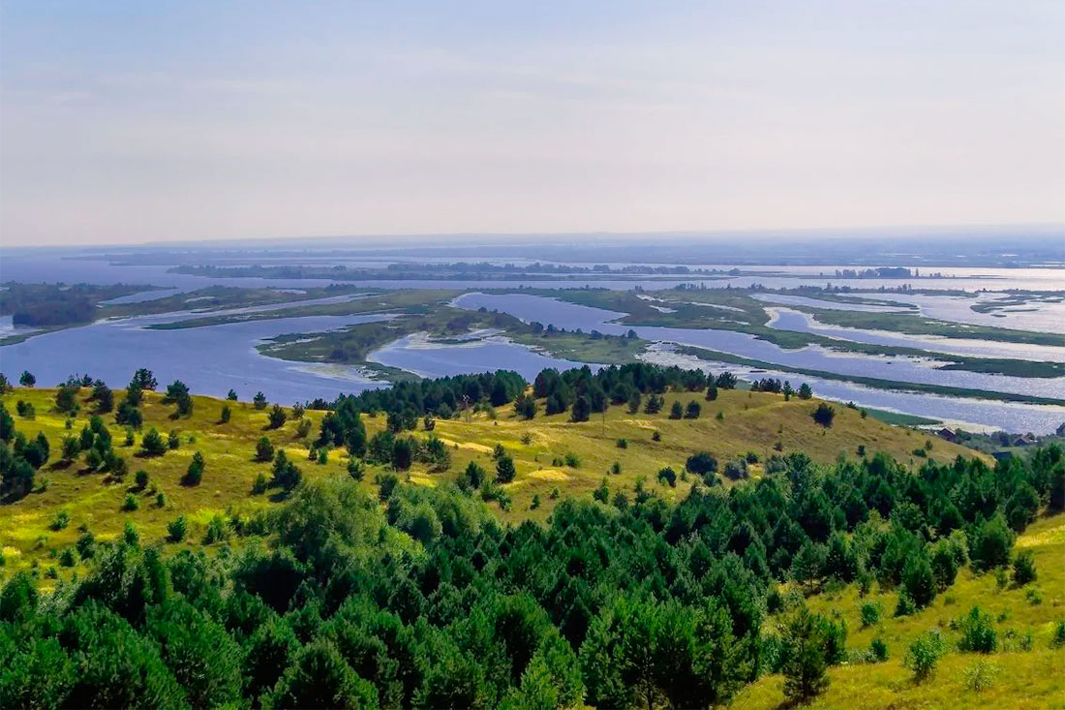
Инвестиционный паспорт
Каракулинский район

Slide 2
Обращение Главы муниципального образования «Муниципальный округ Каракулинский район Удмуртской Республики» Михаила Николаевича Белёвцева
Уважаемые предприниматели!
Муниципальное образование «Муниципальный округ Каракулинский район» приглашает к долгосрочному и взаимовыгодному сотрудничеству. Убежден, что Каракулинский район откроет новые горизонты для развития Вашего бизнеса.
Особенно широкие перспективы открываются перед предприятиями перерабатывающей промышленности и сельского хозяйства и туристической отрасли. Возможно использование земельных участков для отдыха, рыбалки и туризма.
Каракулинский район расположен на высоком холмистом берегу Камы, с особым умерено-континентальный климатом. Почвы однородны, главным образом дерново-подзолистые. Они занимают половину пахотной площади. В долине реки Камы распространены аллювиальные почвы. Каракулинский район с неповторимой природой, уникальным сочетанием природно климатических возможностей и большим инфраструктурным потенциалом.
Каракулинский район расположен на юго- востоке Удмуртской Республики на стыке трех республик (Удмуртия, Башкортостан, Татарстан), где река Белая впадает в реку Кама. Район расположен к столице республики г.Ижевску (120 км), к г.Сарапулу (60 км).
В районе самое большое в Республике количество речек, ручьев, родников на единицу площади. Самое большое количество пойменных озер.
Недра в Каракулинском районе богаты полезными ископаемыми. Наибольшее значение среди них имеют каменный уголь, торф, сапропель, песок, гравий и глина. Разведана и добывается нефть. В шести километрах северо-западнее райцентра имеется месторождение известняков.
Администрация Каракулинского района гарантирует потенциальным инвесторам создание оптимальных условий для ведения успешного бизнеса. Мы всегда готовы к диалогу и рассмотрим любые предложения желающих открыть свое дело.
Наш телефон: 8 (34132) 3-11-36
Электронный адрес: mail@kar.udmr.ru
Почтовый адрес: 427920, УР, Каракулинский район, с.Каракулино,
ул. Каманина, д.10

Slide 3
ИСТОРИЧЕСКАЯ СПРАВКА
Каракулинский район образован 4 ноября 1926 года. Каракулинский район расположен на юго-востоке Удмуртской Республики на стыке трех республик (Удмуртия, Башкортостан, Татарстан), где река Белая впадает в реку Кама. Точное местонахождение района показывают географические координаты с. Каракулино: 56 градусов с.ш. и 53 градуса 45 секунд в д. деревни Зуевы Ключи, где расположена самая южная точка района, там же расположена самая западная точка района. Самая восточная точка находится у села Галаново на берегу реки Камы. Самая северная точка расположена на берегу реки Кырыкмас.
Территория района простирается с севера на юг на 42 км, а с востока на запад – на 66 км. Площадь района – 1192, 5 кв.км. Население района составляет 9772 тыс. человек. Районный центр - село Каракулино с численностью населения 4,4 тыс. человек. Район многонациональный. На территории Каракулинского района проживает 34 национальности. Каракулинский район расположен на высоком холмистом берегу Камы, с особым умерено-континентальный климатом. Территория характеризуется неустойчивым увлажнением, почвы однородны, главным образом дерново-подзолистые. Они занимают половину пахотной площади. В долине реки Камы распространены аллювиальные почвы.
В районе самое большое в Республике количество речек, ручьев, родников на единицу площади. Самое большое количество пойменных озер.
Недра в Каракулинском районе богаты полезными ископаемыми. Наибольшее значение среди них имеют каменный уголь, торф, сапропель, песок, гравий и глина. Разведана и добывается нефть. В шести километрах северо-западнее райцентра имеется месторождение известняков.
Вся территория Каракулинского района разделена на 12 поселений. В них расположено 32 населенных пункта.
В Каракулинском районе население трудоспособного возраста составляет 6,1 тыс. человек.
Каракулинский район обладает значительным потенциалом для устойчивого развития. Относительная близость к экономически развитым регионам России (Татарстан, Башкортастан), прогрессивная структура населения, свободных земельных участков. Уникальность природного –ландшафта, видового биоразнообразие флоры и фауны, наличие культурно-исторических памятников - эти и другие конкурентные преимущества создают предпосылки для устойчивого развития района.

Slide 4
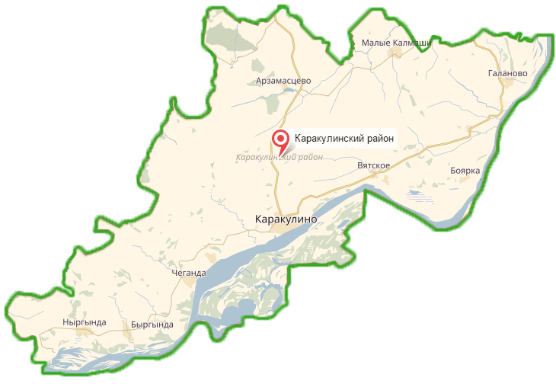
АДМИНИСТРАТИВНОЕ ДЕЛЕНИЕ
Территория Каракулинского района разделена на 12 поселений. В них расположено 32 населенных пункта. По данным Удмуртстата численность постоянного населения района на 01.01.2022 года составляет 9772 человек.
Административным центром является с.Каракулино.

Slide 5
ПРИРОДНО-РЕСУРСНЫЙ ПОТЕНЦИАЛ
Природа Каракулинского района уникальна. Каракулинский район - самый богатый в Удмуртии во флористическом отношении, место обитания большого количества редких видов растений и животных.
По территории района протекает река Кама и др. Кама протекает с северо-востока на юго-запад на протяжении 75 км. Левые притоки Камы – малые реки, питающиеся за счет обширных болот. Болота левобережья являются своеобразными природными комплексами, где сохраняются специфические виды растительности. В северной части района протекает довольно большая река Кырыкмас. Водоемы района богаты рыбой, их насчитывается 26 видов, и основная часть имеет промысловое значение, что дает предпосылки к развитию рыболовства.
Растительный мир района богат и разнообразен. Природа сильно изменена в результате хозяйственной деятельности человека: 60% территории занимают пашни, около 10 %-пойменные луга, 8% приходится на леса. Леса в основном лиственные (липа, береза, рябина, осина, вяз, черемуха) Из 149 редких и исчезающих растений Удмуртии встречаются 46 в районе (ковыль перистый, коротконожка лесная, сальвия плавающая, горец альпийский, алтей лекарственный). Водятся животные, характерные для подзоны смешанных лесов. Это волк, кабан, лиса, ондатра, белка, заяц-беляк, бобр, сурок. Из птиц – тетерев, куропатка, орлан-белохвост, утка, тетеревятники, перепелятники. Каракулинский район относится к территории, где ведутся спортивная и любительская охота и рыбалка. Коммерческий интерес могут представлять крупные виды лицензионных животных: лось, кабан. Рыбы: стерлядь, судак.

Slide 6
СОСТАВ ЗЕМЕЛЬ ПО КАТЕГОРЯМ
Всего земель в административных границах района 119256 га, в том числе по категориям:
земли с/х назначения -94797 га;
земли населенных пунктов – 3147 га;
земли промышленности – 1495 га;
земли лесного фонда – 1837га;
земли водного фонда – 7956га;
земли запаса – 114 га.
Общее количество невостребованных сельскохозяйственных земельных долей, которые необходимо вводить в оборот составляет 1964 единиц, площадью 20338 га, в том числе выморочных – 50 единиц, площадью 5га. Потребность в денежных средствах - около 12млн.руб.(на оформление невостребованных земельных долей).
Неиспользуемые земли – это в основном земли, заросшие древесно-кустарниковой растительностью, а также невостребованные естественные сенокосы и пастбища.

Slide 7
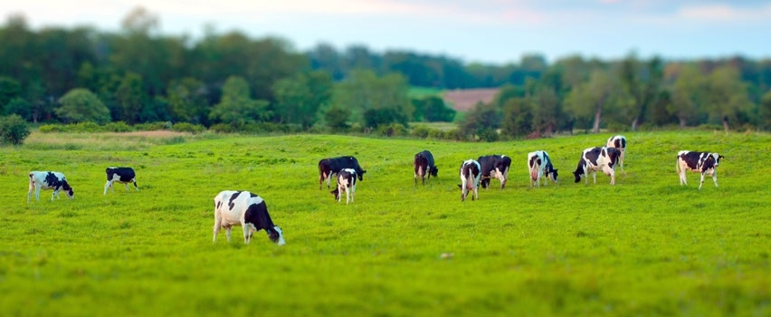
СЕЛЬСКОЕ ХОЗЯЙСТВО
Ведущую роль в структуре экономики района занимает сельское хозяйство. На территории района осуществляют производственную деятельность 2 сельскохозяйственных предприятий, 9 крестьянско-фермерских хозяйств (ИП) и личные подсобные хозяйства.
Направление деятельности сельхозпредприятий молочное животноводство и выращивание кормов и зерна.
Выращиванием картофеля, овощей, фруктов и ягод занимаются только граждане в личных подсобных хозяйствах.
Растениеводство в районе является кормовой базой для животноводства, специализация – выращивание зерна и кормов.
Общая посевная площадь в 2022 году составила 23383 га, площадь зерновых культур – 7750га.
Упор в животноводстве делается на увеличение производства молока, как за счет роста продуктивности, так и за счет увеличения поголовья коров.
Поголовье крупного скота всего в сельхозпредприятиях состоянию на начало 2023 года 3927 голов, в том числе в КФХ 1250 голов. Поголовье коров 2282 голов.

Slide 8
Сильные стороны
Наличие свободных земель для увеличения посевных площадей;
Увеличено племенное ядро основного стада крупного рогатого скота;
Наличие природных и трудовых ресурсов;
Охота и рыболовство;
Уникальность природного – ландшафта, видового биоразнообразие флоры и фауны, наличие культурно-исторических памятников.
Слабые стороны
Зависимость от погодных условий;
Устаревшее, изношенное оборудование;
Узкая специализация, ограниченный ассортимент товарной продукции;
Нет переработки продукции.
Возможности
Увеличение посевных площадей;
Внедрение новых сельскохозяйственных культур, расширение ассортимента товарной продукции;
Есть возможность роста урожайности сельскохозяйственных культур, продуктивности сельскохозяйственных животных.
Угрозы
Политическая ситуация, отмена санкций может привести к резкому снижению закупочных цен на сельскохозяйственную продукцию и разорению сельхозтоваропроизводителей;
Диспаритет цен на сельхозпродукцию и материально-технические ресурсы.

Slide 9
ПРОМЫШЛЕННОСТЬ
Производством продукции в районе занимаются предприятия малого предпринимательства:
ИП Пшенников А.А. - производство полуфабрикатов, пельменей;
ИП Першин Ю.В. - выпечка хлебобулочных изделий;
ИП Стуков И.В. - выпечка хлебобулочных изделий;
ИП Федюков В.С. - лесозаготовка, лесопереработка;
Каракулинское РАЙПО - выпечка хлебобулочных изделий;
АО «Белкамнефть им. А.А. Волкова» - добыча полезных ископаемых.
Сильные стороны
Наличие свободных земель и пустующих помещений для строительства небольших производственных мощностей;
Наличие незанятого населения.
Слабые стороны
Низкая престижность рабочих специальностей;
Низкая заработная плата на предприятиях малого бизнеса.
Возможности
Возможно освоение новых направлений таких как: развитие деревообрабатывающей промышленности, производство стройматериалов, мебели, развитие туризма, развитие общественного питания и др.

Slide 10
МАЛЫЙ БИЗНЕС
На территории района на 10.01.2023г. 176 субъектов малого и среднего предпринимательства. Число индивидуальных предпринимателей на 10.01.2023 г. 139 чел, СЮЛ 1 субъект, МЮЛ 36 субъектов. Самозанятых граждан на 01.01.2023г. 328 человек. Доля занятых в сфере малого и среднего предпринимательства в 2020 году составила более 37% занятого в экономике района населения.
Малые предприятия заняты производством хлебобулочных изделий, мясных полуфабрикатов, розничной торговлей, производством сельскохозяйственной
продукции и др.
В районе можно выделить свободные ниши для освоения предпринимателями:
-производство с/х продукции (овощи, картофель, рапс на переработку на масло, ягодные культуры и т.д.); -переработка продукции сельского хозяйства; -тепличное хозяйство; - деревообработка, производство стройматериалов, мебели.

Slide 11
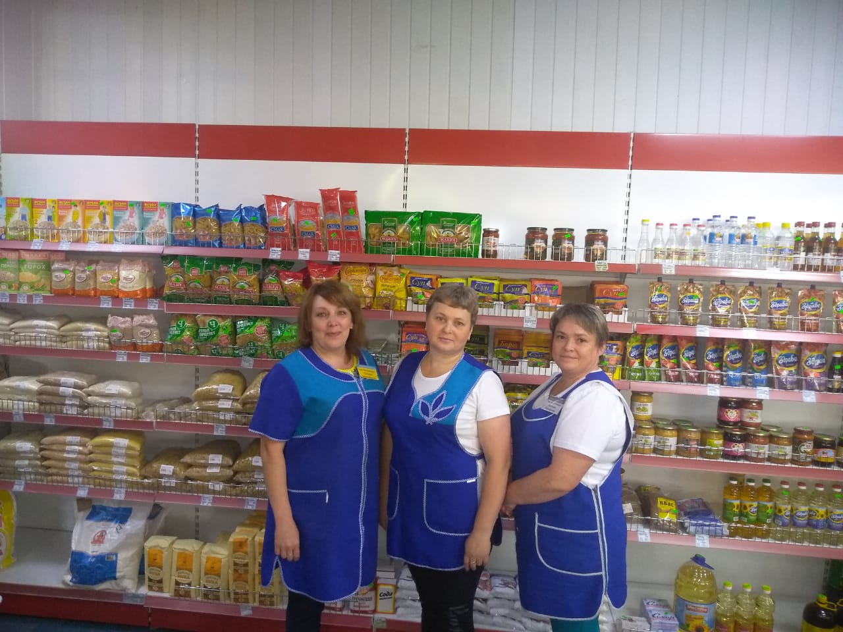
Потребительский рынок
Потребительский рынок является одним из ведущих отраслей экономики района. В Каракулинском районе потребительский рынок представлен 66 стационарными торговыми объектами с общей площадью 10,3 тыс. кв.м.
46 торговых объектов принадлежат 37 индивидуальным предпринимателям, некоторые из них располагают сетью магазинов. Присутствуют 2 торговых объекта торговых сетей федерального значения: «Магнит», «Пятерочка».
Из предприятий общественного питания в районе функционируют кафе «Два брата», кафе «Встреча», 14 школьных столовых, всего на 849 посадочных мест.

Slide 12
Туризм, рекреационный потенциал, достопримечательности, места отдыха и досуга
Исходя из имеющихся природных ресурсов, а также в силу своего географического положения и развития Каракулинский район – один из благополучных в экологическом отношении район УР, с хорошо сохранившейся природой и традиционной культурой местного населения.
На территории Каракулинского района функционирует 35 учреждений культуры: 17 сельских домов культуры, 16 сельских библиотек, Детская школа искусств и Музей истории.
Дома культуры плодотворно работают над сохранением самобытной национальной культуры населения района.
Все перечисленные выше аспекты в районе имеют большие перспективы для развития этнографического, аграрного экологического, культурно-познавательного и рекреационного туризма.
На 2015-2025 годы ставится задача создания кластера сельского туризма, объединяющего в себе агро-рекреационный, активный, этнографический туризм.

Slide 13
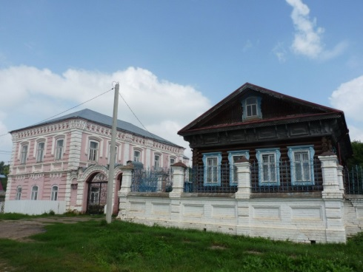
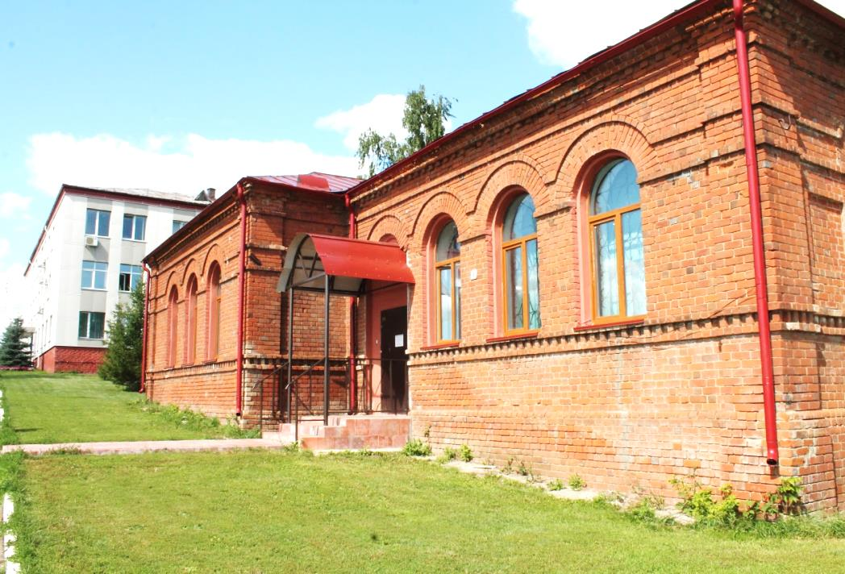
Наиболее значимые объекты туристской индустрии Памятники Архитектуры
Усадьба купца И.Ф.Ведерникова
с. Каракулино, конец XIX – начало XX в.в. Усадьба купца И.Ф.Ведерникова, с. Каракулино, конец XIX – начало XX в.в. Архитектор неизвестен. Расположена на ул. Кирова и состоит из двух зданий. Кирпичное двухэтажное – жилой дом купца Ведерникова. Деревянное одноэтажное – построено для его сына. Музей истории Каракулинского района
Двухклассное мужское училище с.Каракулино, конец XIX – начало XX в.в. Архитектор И.А.Чарушин. Здание расположено в центральной части села и выходит на красную линию улицы. Построено по заказу земства и на средства попечительского совета во главе с И.Ф.Ведерниковым.

Slide 14
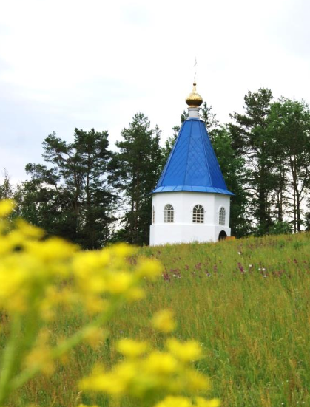
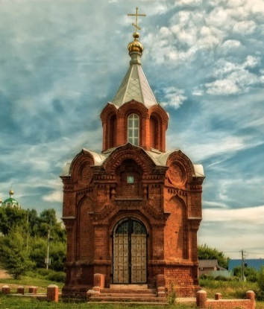
Памятники зодчества
Часовня в честь св. Флора и Лавра
Окрестности д. Зуевы Ключи Православная Часовня построена над Святым Ключом, 2008г. . В народе её окрестили чудодейственной. Говорят, если в Часовне загадать желание и помолиться, оно непременно сбудется.
Часовня
с. Каракулино архитектор И.А.Чарушин. Стоит на берегу Камы на улице Кирова. Построена в 1907 г. Является объектом культурного наследия регионального значения. Часовня - символ Каракулинского района.

Slide 15
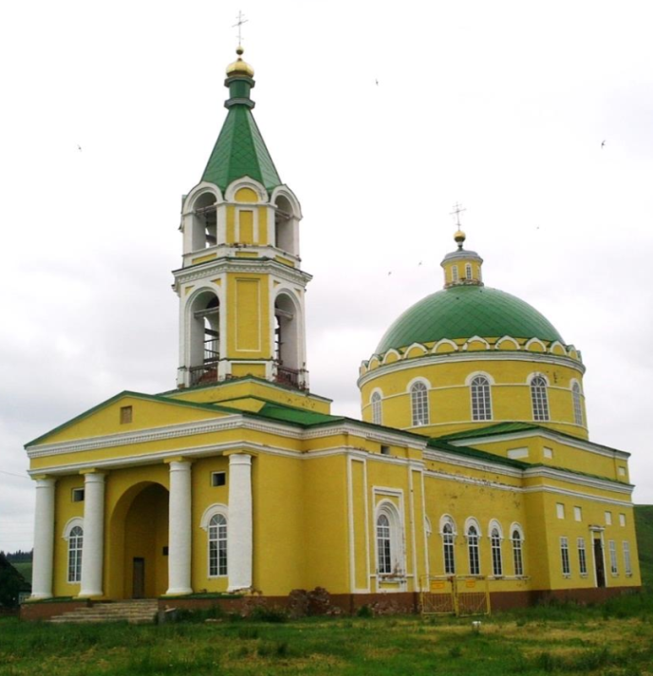
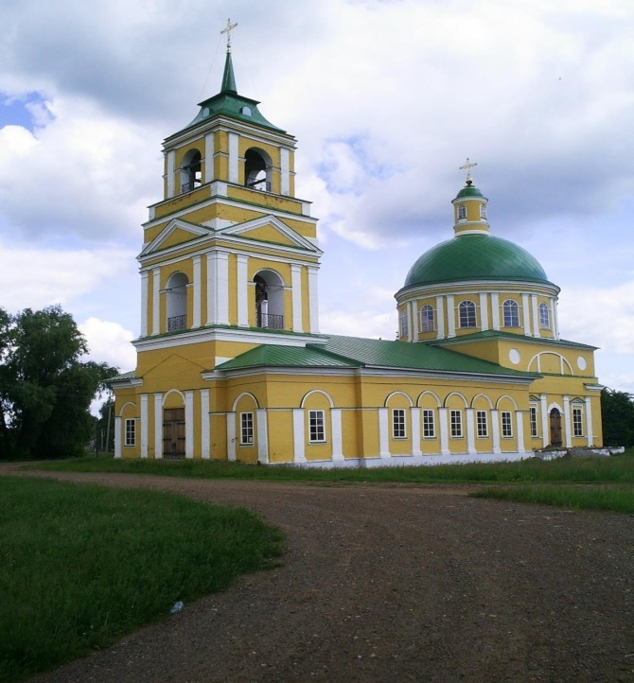
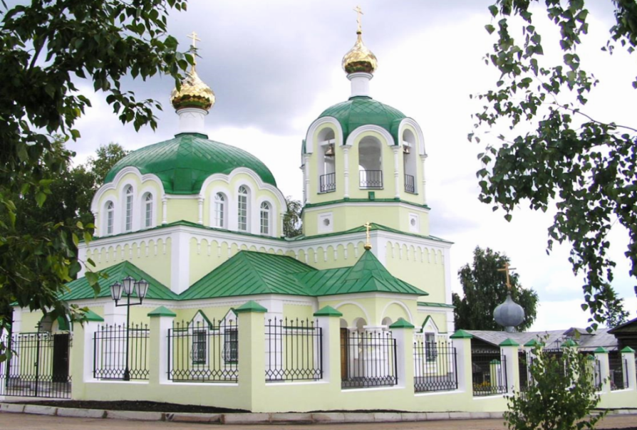
Храмы Каракулинского района
Вознесенский храм, с. Галаново, 1818 г. Архитектор Ф.М.Росляков. Здание живописно расположено на возвышенности посреди села. Храм построен на средства прихожан. Отреставрирован по президентской программе в 2007-2009 г.г.
Храм св. вмч. и целителя Пантелеимона, с. Каракулино, 2006 г. Архитектор В.В.Борщов.
Построен в центре села на высоком берегу р. Кама, на территории бывшей крепости. Храм является украшением села и района, построен на средства ОАО «Белкамнефть». При храме работает воскресная школа. Активно посещается прихожанами, гостями района.

Slide 16
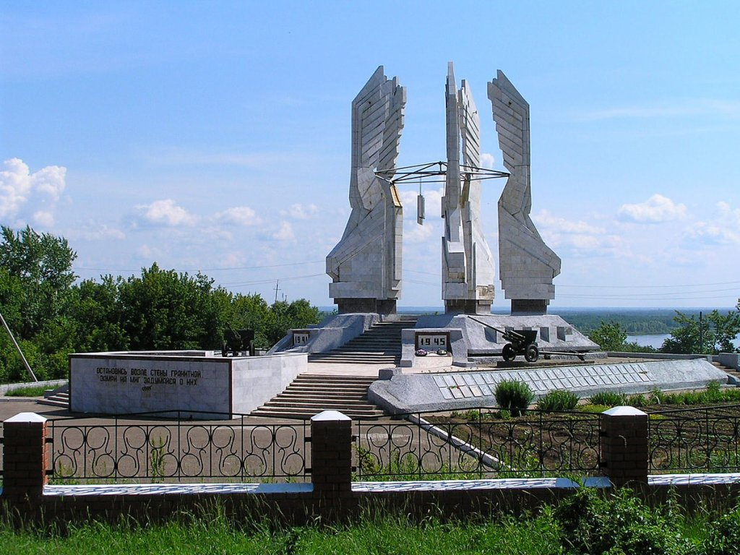
Объекты Великой Отечественной войны
Мемориальный комплекс воинам-землякам, павшим в годы ВОВ, с. Каракулино, 1979 г.Архитектор В.П.Бехтенев. Установлен в центре села, является самым масштабным мемориалом среди сельских райцентров в РФ. Строительство велось студентами Свердловского архитектурного института. Вошел в ТОП 100 достопримечательностей ДаУР.
Памятник «Тружеником тыла и детям войны», 2019 год.

Slide 17
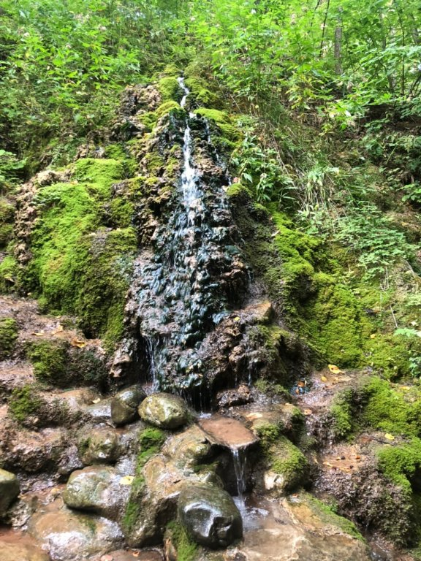
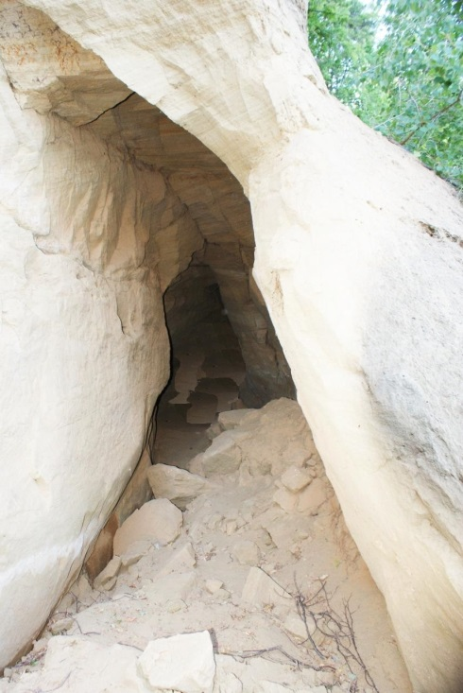
Памятники природы
Каракулинский район один из немногих районов Удмуртии насыщен археологическими памятниками, памятниками и объектами, представляющими историческую, научную, художественную или иную культурную ценность.
Гремячий ключ
Природный памятник в окрестностях д. Зуевы Ключи. Расположен на Зуевоключевском городище. Уникальный природный объект. Вошел в ТОП 100 достопримечательностей ДаУР.
Чегандинские пещеры
Природный памятник, окрестности д. Чеганда. Расположены по берегу р. Кама. Расположены по берегу р. Кама. Уникальный природный объект. С Чегандинскими пещерами связано множество легенд и мифов.

Slide 18
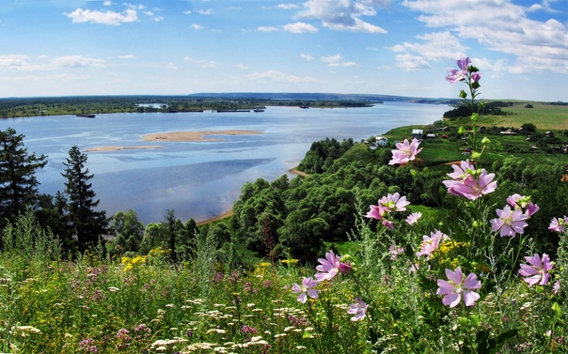
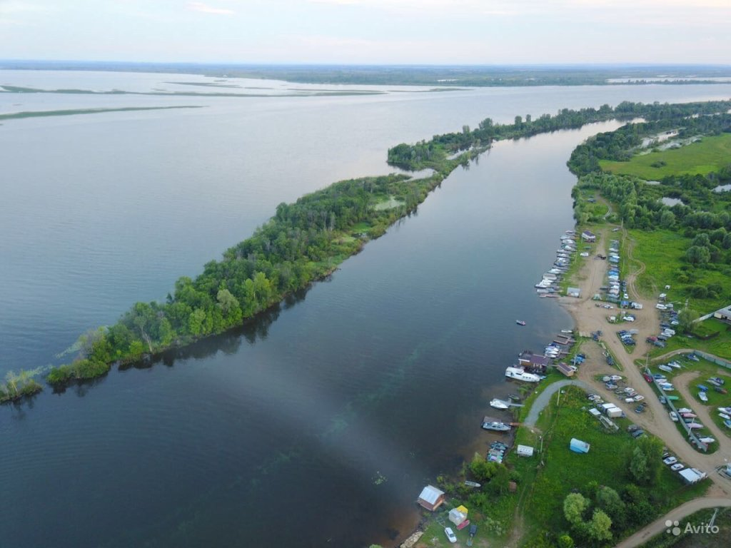
«Мыс Любви»
Высокий мыс над Камой, с которого открываются живописные виды, полюбился молодоженам и стал культовым местом для свадебных кортежей района. Вошел в ТОП 100 в достопримечательностей ДаУР.
Природный парк «Усть-Бельск» Создан 6 августа 2001 года, относится к особо охраняемым природным территориям республиканского значения. Природный парк расположен на крайнем юго-востоке Удмуртской Республики в Каракулинском районе в месте впадения реки Белая в реку Кама. Общая площадь составляет 1770 га. Государственное управление природным парком осуществляется Министерством Природных Ресурсов и охрана окружающей среды УР.

Slide 19
Трудовой потенциал
Численность населения по состоянию на 01.01.2023 года составляет 9772 человека, в том числе в трудоспособном возрасте – 6100 человек или 62 %.
1,85 %, на конец 2021 года – 2,37 %. Выше среднего уровня по району в следующих МО: Кулюшевское, Чегандинское, Быргындинское и Каракулинское.
Среднемесячная заработная плата на начало года составила 44126,50 тыс. рублей, в сфере сельского хозяйства –22796 тыс. рублей.
В районе наблюдается нехватка специалистов, в настоящее время в отрасли сельского хозяйства требуются специалисты: ветеринарные врачи, ветеринарные фельдшеры, бухгалтера, инженер, электрик, автомеханик, механик по сельскохозяйственным машинам. В ряде организаций существующие вакансии свободны в связи с предлагаемой низкой заработной платой.
Структура экономики по занятости
Из среднесписочной численности работников крупных и средних предприятий (2995 чел. по состоянию на 01.06.2022г по данным УдмуртСТАТа) занято в отраслях:
сельское хозяйство 263 чел.;
образование – 560 чел.,
здравоохранение и социальные услуги – 298 чел.,
культура, спорт – 71 чел.;
Государственное управление, социальное обеспечение – 158 чел.,
сфера ЖКХ – 58 чел.,
прочие сферы - 1587чел.

Slide 20
Социальная инфраструктура района учреждения Образования: - 8 средних школ - 2 основная школа - 2 детских садов - ДДТ - ДЮСШ учреждения культуры: - МБУК «Каракулинский районный центр культуры» (17 подразделений); - МБУК «Центральная библиотека МО «Каракулинский район» (16 подразделений); - МБУК «Музей истории Каракулинского района»; - МБУ ДО «Детская школа искусств» с.Каракулино учреждения здравоохранения БУЗ УР «Каракулинская РБ МЗ УР»: - Каракулинская районная больница на 28 круглосуточные и 24 дневных больничных коек с поликлиникой; - 18 ФАПов.

Slide 21
Инфраструктура
Дорожное хозяйство
Автодороги: Каракулино-Сарапул-Ижевск
Дороги, связывающие районный центр с центральными усадьбами района в основном в асфальтовом, часть в гравийном исполнении. Заасфальтировано на 01.01.2023г. 36,453 км, 17,44% дорог местного значения.
Газификация
К системе сетевого газоснабжения подключены 21 из 32 населенных пунктов, или 65,6%. Уровень газификации районного центра близок к 100 %, по району газифицировано 3 393 абонентов (2 987 ч.с. +406 вед.).
Водоснабжение
Услуги водоснабжения в муниципальном образовании «Каракулинский район» оказывает 2 предприятия. Водоснабжение в районе осуществляется за счет подземных источников водоснабжения (49 артезианских скважин).
Возможность подключения к водопроводным сетям есть в 25 населенных пунктах, сроки подключения составляют от 1 до 3 месяцев.

Slide 22
Электроснабжение
На территории муниципального образования «Каракулинский район» проблемы с электроснабжением отсутствуют, все производственные площадки района обеспечены электроснабжением.
Телекамуникации
В районе функционирует мобильная (МТС, Теле2, Мегафон, Билайн, Сбермобайл, Йота, Ростелеком) и стационарная (Ростелеком) связь. У всех сотовых операторов имеется доступ к сети интернет по технологии GPRS, 3G, LTE (4G). Проводной интернет обеспечен Ростелекомом (по технологии ADSL).

Slide 23
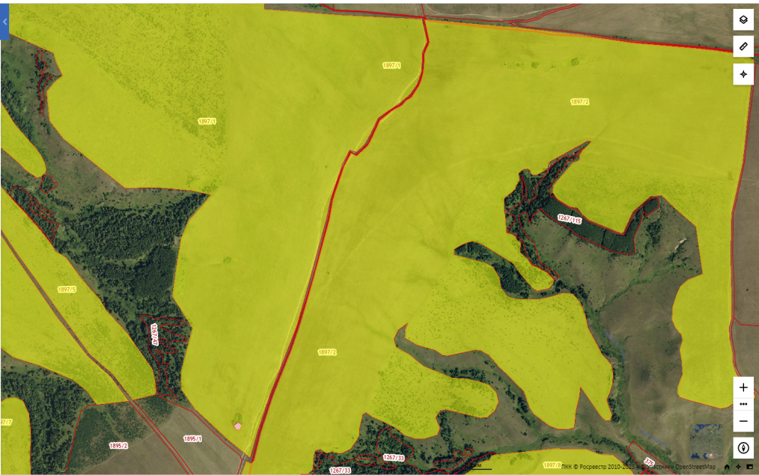
Инвестиционные проекты
Адрес: территория Быргындинская, 18:11:000000:1897
Площадь: 1047 га
Категория земель: сельское хозяйство
Адрес: территория Вятская, 18:11:000000:1896
Площадь: 626 га
Категория земель: сельское хозяйство

Slide 24
Инвестиционные проекты
Адрес: территория МО «Вятское», 18:11:000000:1872
Площадь: 459 га
Категория земель: сельское хозяйство
Адрес: территория МО «Галановское», 18:11:007001:2008
Площадь: 626 га
Категория земель: сельское хозяйство

Slide 25
Инвестиционные проекты
Адрес: территория МО "Арзамасцевское", 18:11:008001:598
Площадь: 408 га
Категория земель: сельское хозяйство
Адрес: территория МО "Кулюшевское", 18:11:012001:371
Площадь: 11 га
Категория земель: сельское хозяйство

Slide 26
Инвестиционные проекты
Адрес: территория МО "Каракулинское", 18:11:045001:320
Площадь: 97 га
Категория земель: сельское хозяйство
Адрес: территория МО "Каракулинское" 18:11:047001:1307
Площадь: 14 га
Категория земель: сельское хозяйство

Slide 27
Контакты Администрации муниципального образования «Муниципальный округ Каракулинский район Удмуртской Республики» юридический адрес: 427920, с. Каракулино, ул. Каманина, 10 адрес электронной почты: mail@kiya.udmR.ru официальный сайт: http://kiyasovo.udmurt.ru/index.php
Глава муниципального образования «Муниципальный округ Каракулинский район Удмуртской Республики» Белёвцев Михаил Николаевич | 8(34132)3-11-36
Первый заместитель главы Администрации по вопросам экономики и финансов Лихачев Сергей Геннадьевич | 8(34132)3-11-36
Заместитель главы Администрации по вопросам социального развития Хисамутдинова Наталья Владимировна | 8(34132)3-12-56
Заместитель главы Администрации по строительству, ЖКХ и комплексному развитию Понамарев Владимир Олегович | 8(34132)3-11-36
Начальник Управления по развитию экономики Санникова Елена Юрьевна | 8(34132)3-13-73
Начальник Управления финансов Коренев Сергей Николаевич | 8(34132)3-14-96

